Slide 1
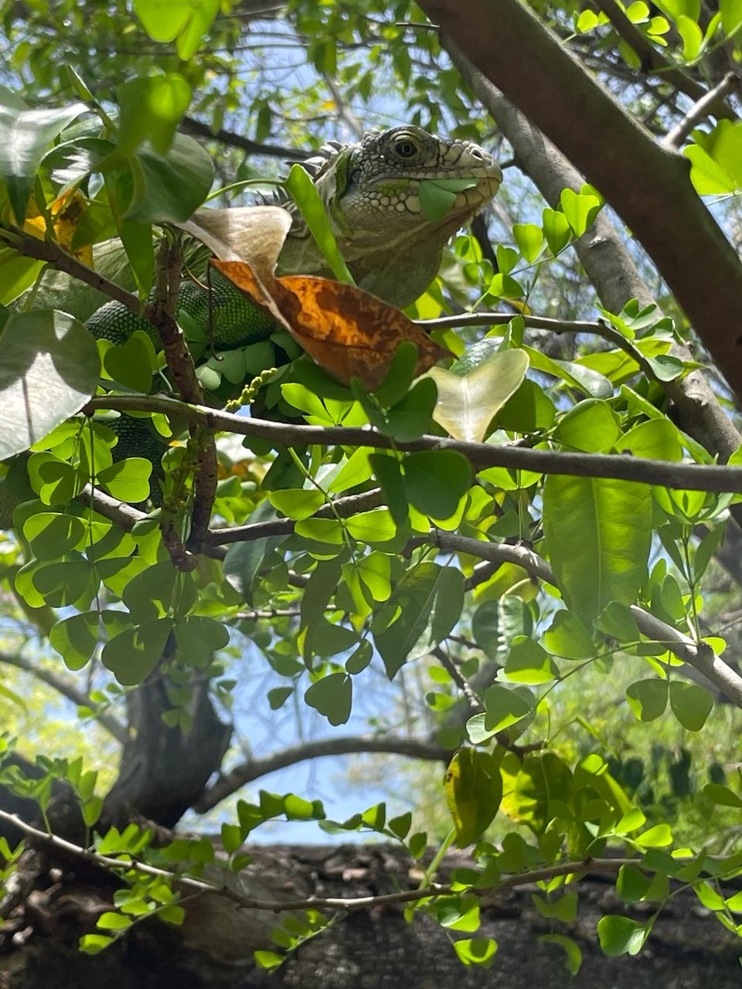
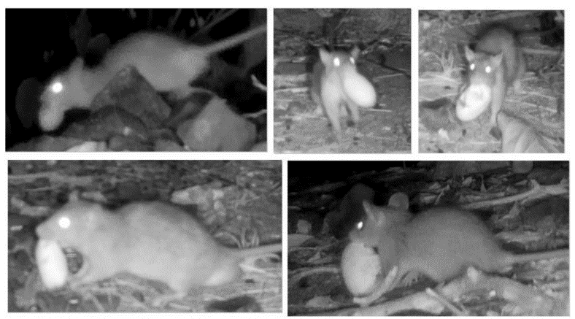
PNA Iguanes des petites Antilles
Action I.4 : Dératisation de l’ilet Chancel
La prédation des rats sur les œufs est l’un des principaux facteurs du faible succès reproducteur de la population. Décroissance progressive de la pop IPA depuis 2013.
Étude de la viabilité de la population d’iguane des petites Antilles de l’îlet Chancel (Martinique), ONF 2021

Slide 2
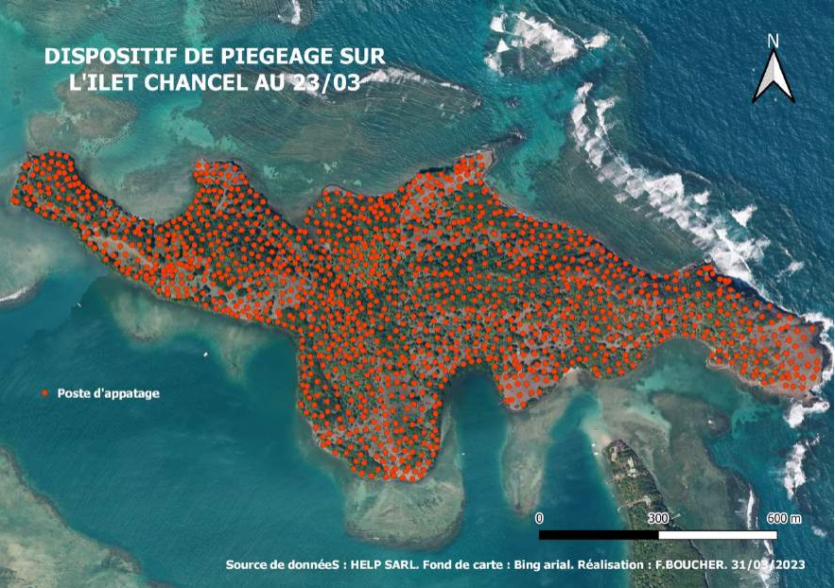
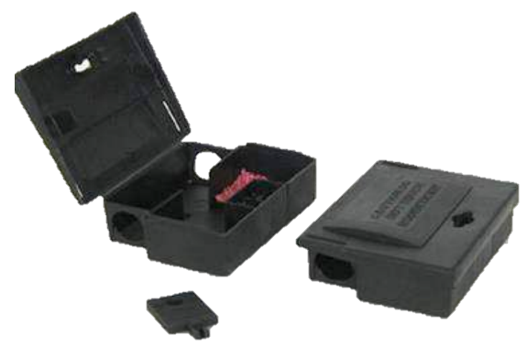
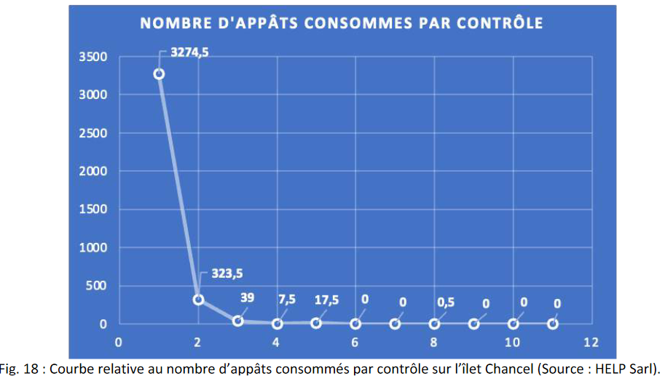
Objectif I : actions de conservation
Action I.4 : Réduire la mortalité non naturelle de l’espèce
Bilan 2023
Dératisation chimique des îlets Chancel et La Grotte
Rapport de fin de mission disponible : HELP SARL, 2023. Tentative d'éradication du rat noir (Rattus rattus) sur l'îlet Chancel - Martinique. Rapport de mission
Env. 1 500 postes d’appâtage déployés :
Aucun appât consommé lors des 3 derniers contrôles

Slide 3
Objectif I : actions de conservation
Action I.4 : Réduire la mortalité non naturelle de l’espèce
Bilan 2023
Brodifacoum dosée à 29ppm (substance réglementée = CertiBiocide)

Slide 4
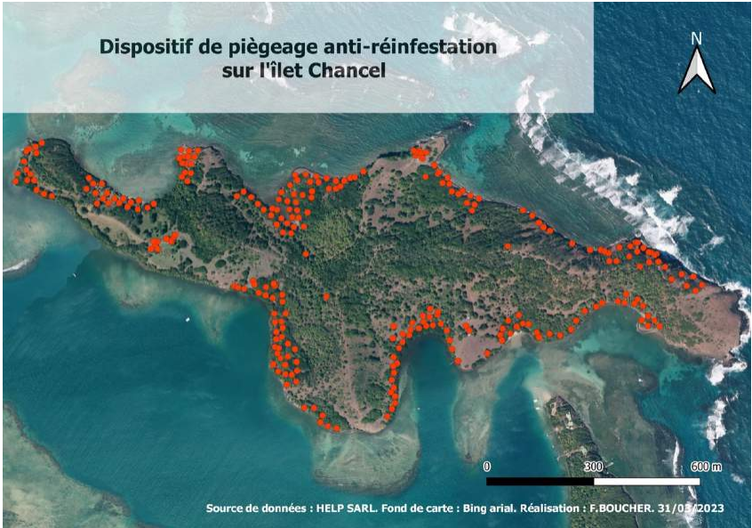
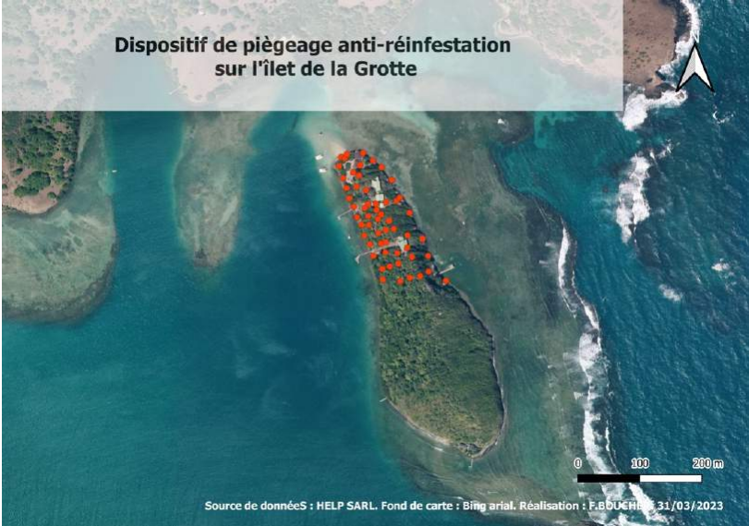
Objectif I : actions de conservation
Action I.4 : Réduire la mortalité non naturelle de l’espèce
Bilan 2023
Suivi du protocole de biosécurité
268 postes sur l’îlet Chancel et 57 sur l’îlet la Grotte
Postes à contrôler tous les 2 mois par l’ONF
Zones ciblées : littoral de l’ilet Chancel avec possibilité d’accostage

Slide 5
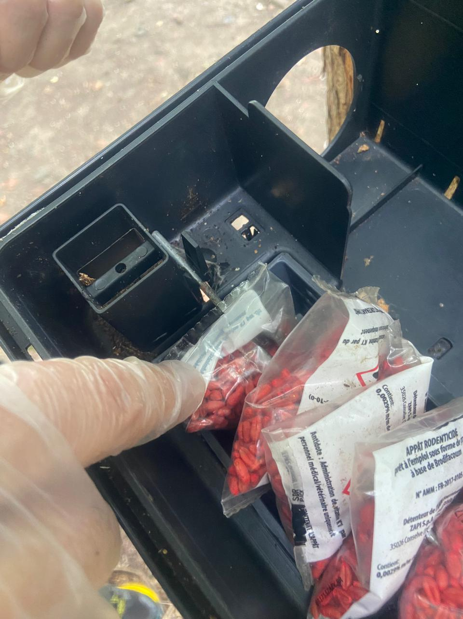
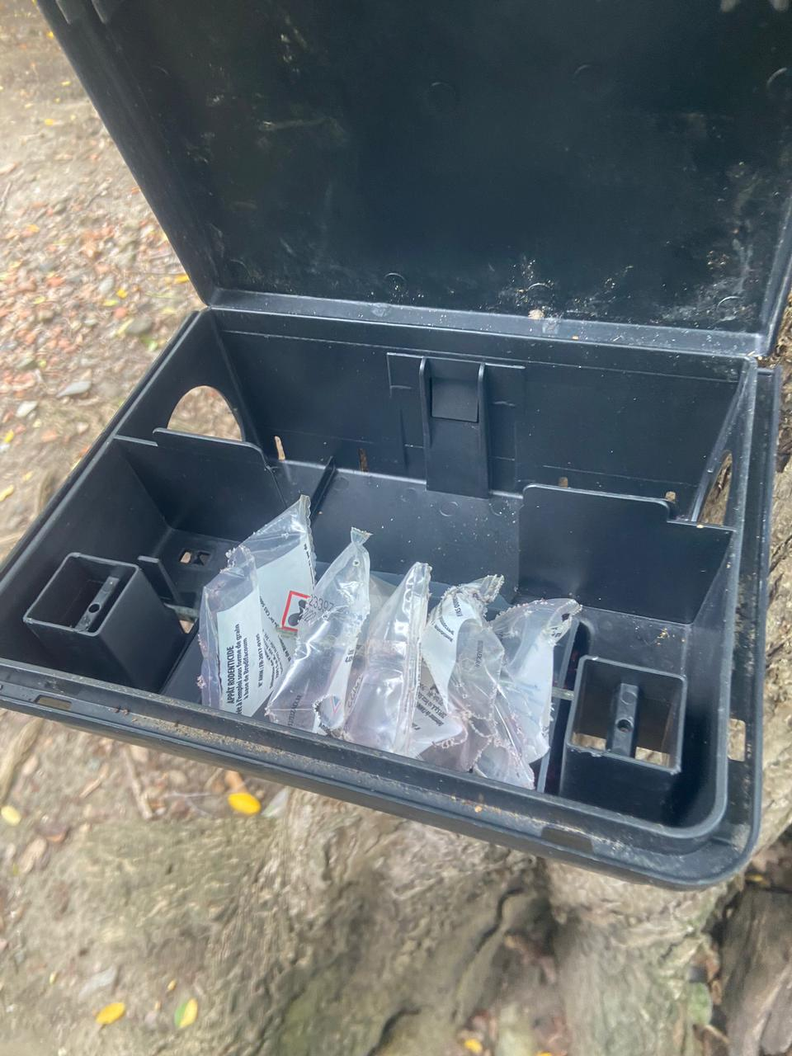
Objectif I : actions de conservation
Action I.4 : Réduire la mortalité non naturelle de l’espèce
Bilan 2023
Résultats
majoritairement des postes opérationnels (sachets intacts)
Aucune évidence de présence de rat noir
Consommation par les insectes
Sachets intacts
Sachets vides

Slide 6
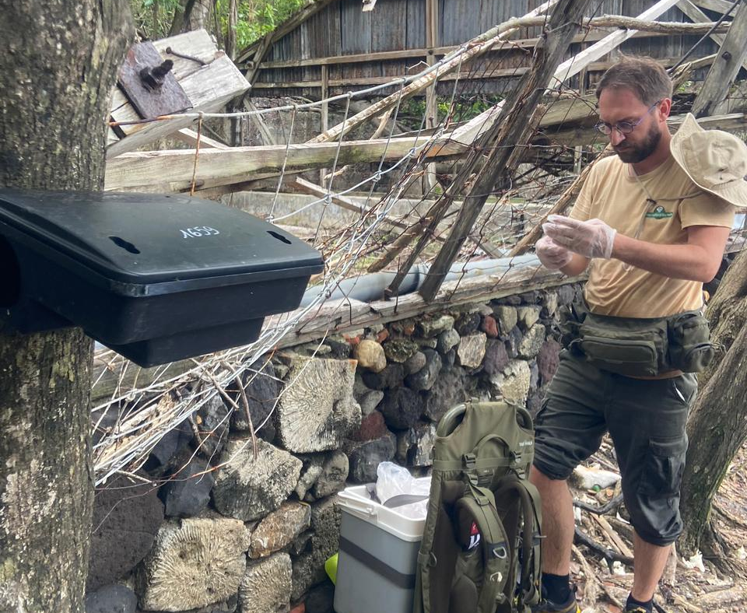
Objectif I : actions de conservation
Action I.4 : Réduire la mortalité non naturelle de l’espèce
Perspectives 2023
Poursuivre les suivis biosécurité sur les ilets
Installer quelques pièges à proximité des sites de ponte
Installer de pièges photos
Dératisation des ilets avoisinants ?

